Slide 1

Papel del ácido úrico como modificador de la relación entre acumulación de adiposidad visceral e hígado graso no alcohólico
Figuras
Alumno: pQFB Fernández Chirino Luisa
Tutor: Dr Omar Yaxmehen Bello Chavolla

Slide 2
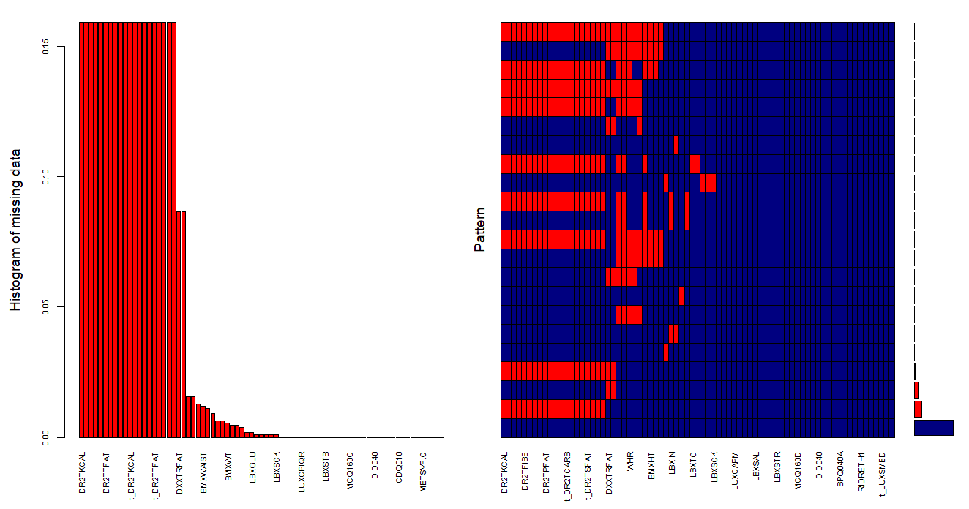
Figura 1. Histograma de Datos perdidos

Slide 3
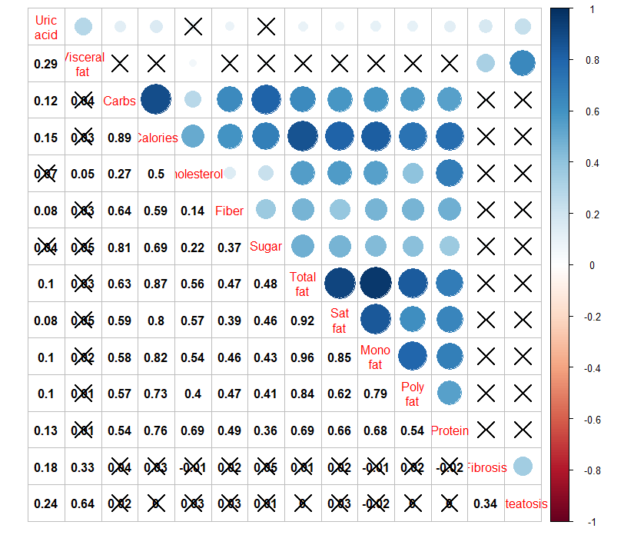
Figura 2. Matriz de correlación de Pearson

Slide 4
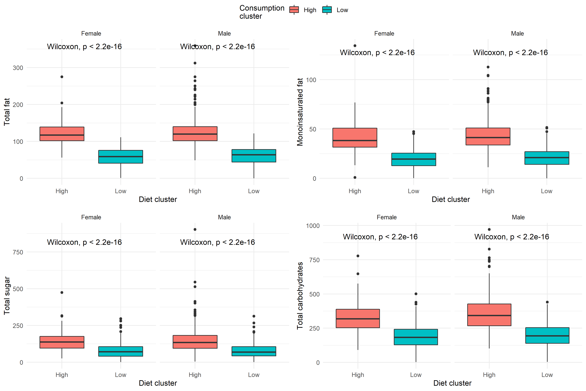
Figura 3. Caracterización de Clusters

Slide 5
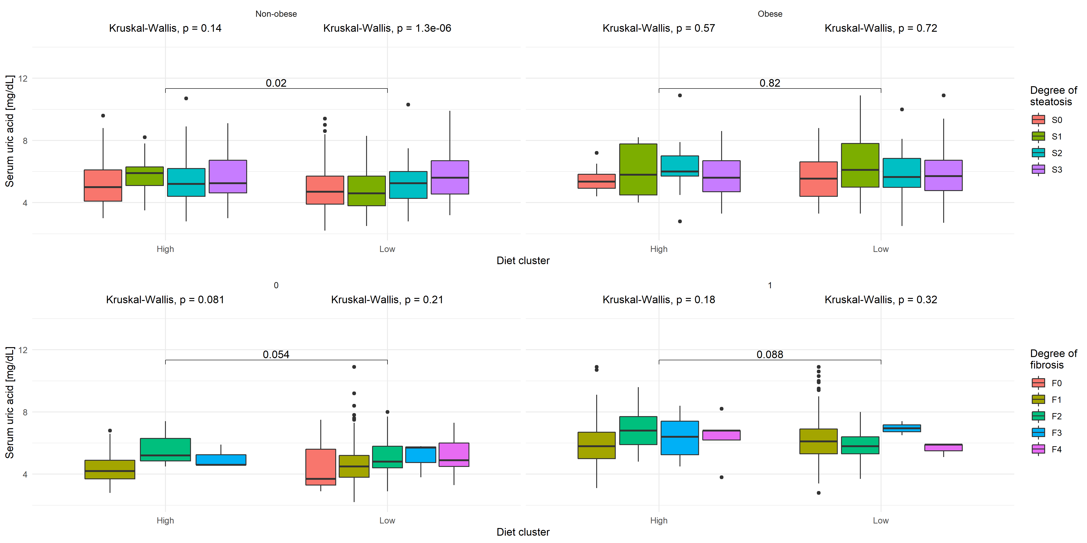
Figura 4. EstadIos de Esteatosis/fibrosis y niveles séricos de ácido úrico por cluster

Slide 6
Revisión: figuras finales para el manuscrito

Slide 7
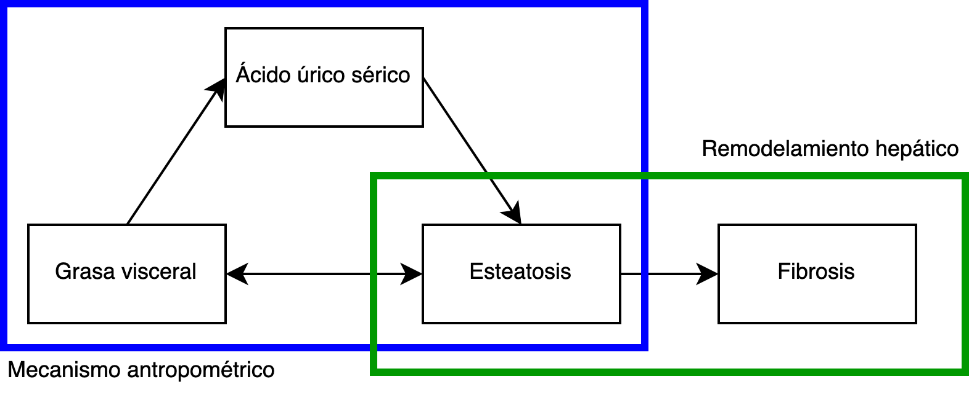
Figura 1. Mecanismo causal propuesto para la relación entre grasa visceral, Ácido úrico sérico, esteatosis y fibrosis.

Slide 8
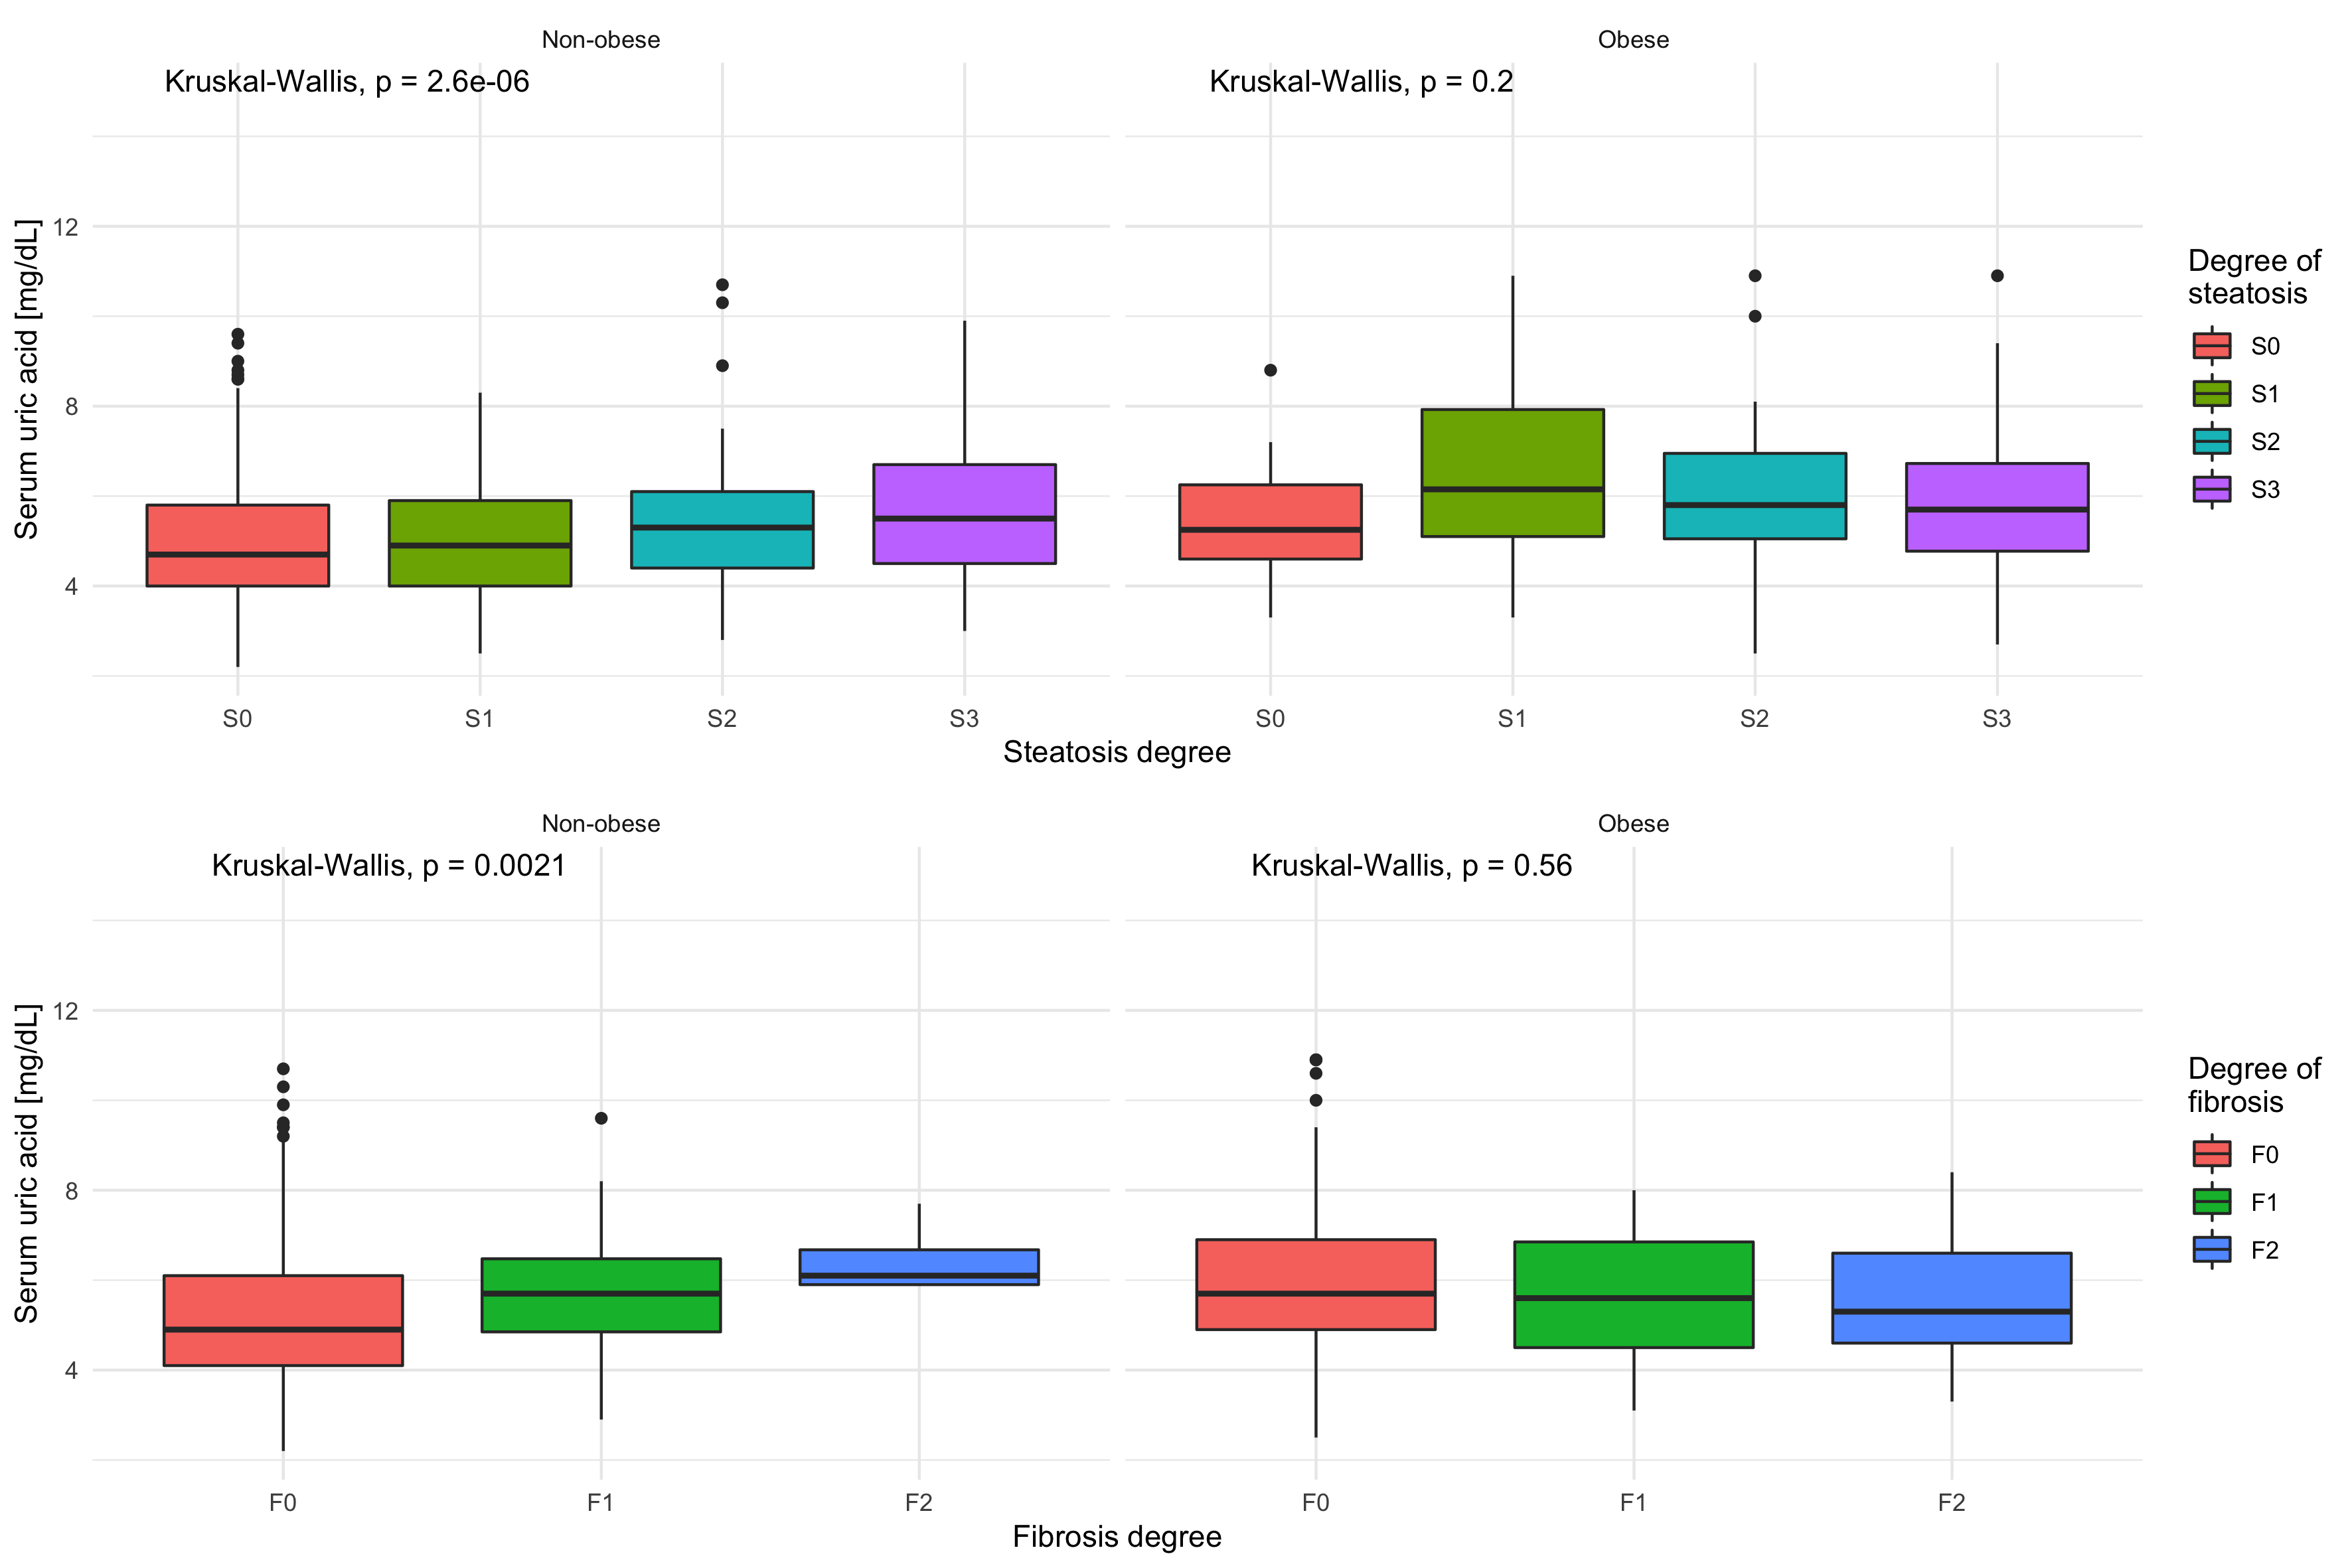
Figura 2. Estadíos de Esteatosis/fibrosis y niveles séricos de ácido úrico

Slide 9
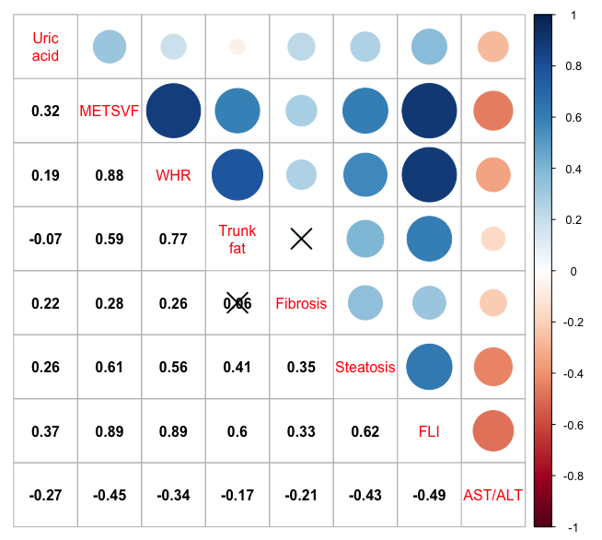
Figura 3. Matriz de correlación entre indicadores de grasa visceral, ácido úrico e indicadores de EHGNA.

Slide 10
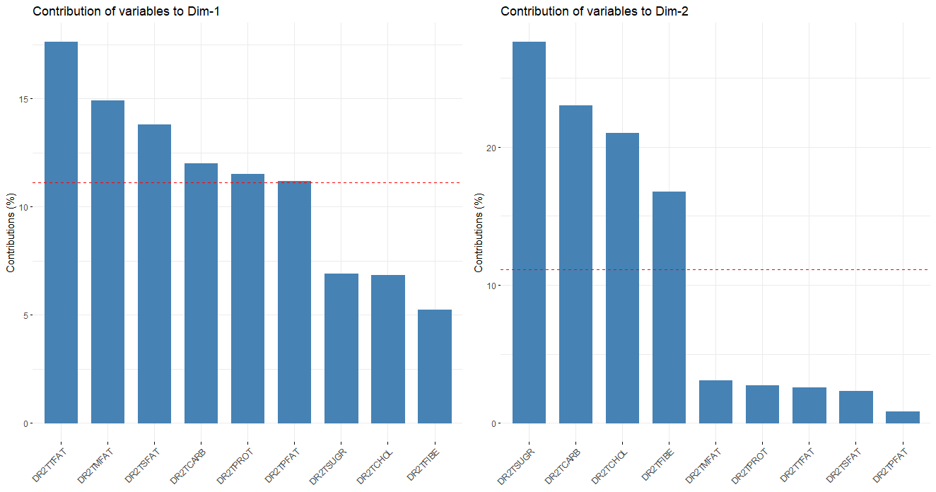

Slide 11
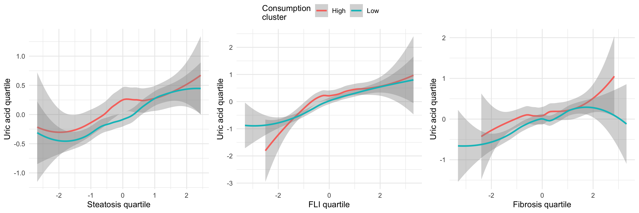

Slide 12
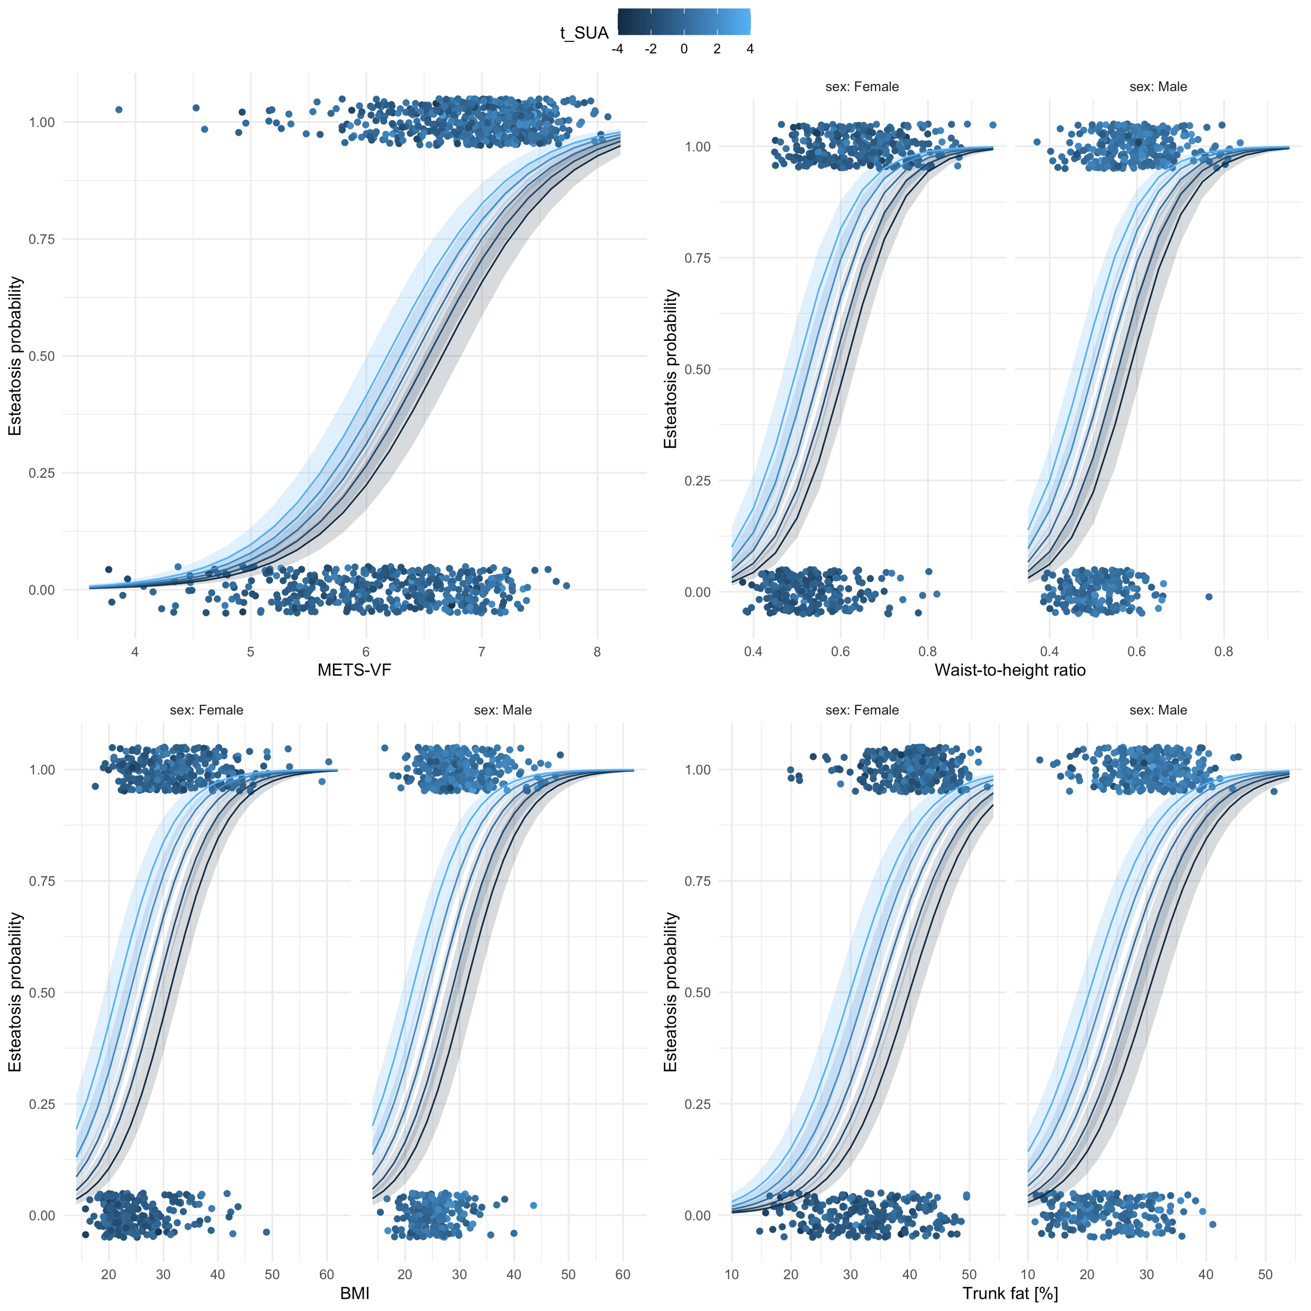

Slide 13
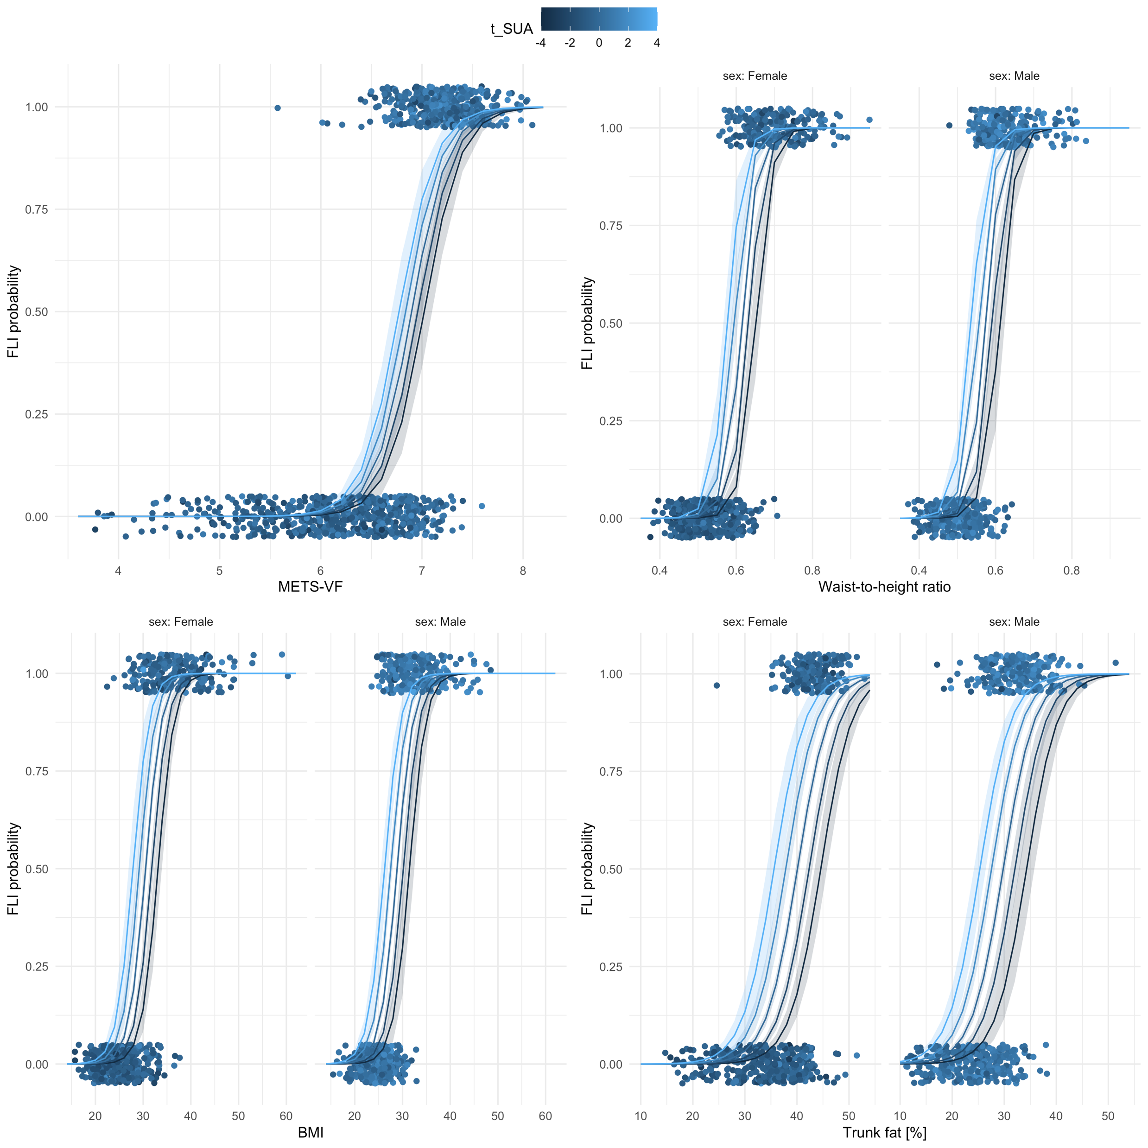

Slide 14
